Slide 1
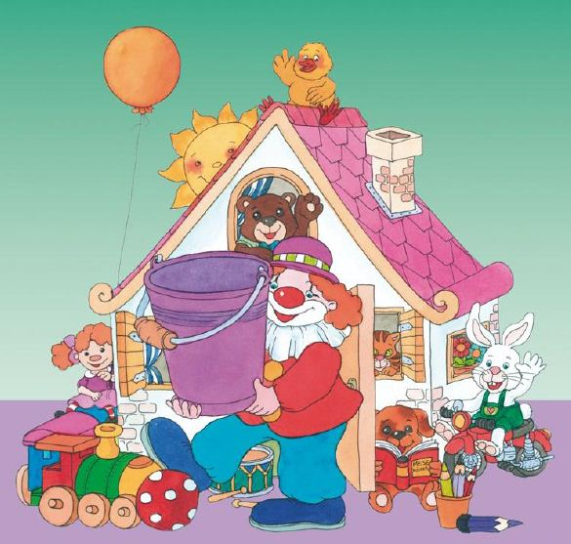
43. Jó játékot kíván Melinda néni!

Slide 4
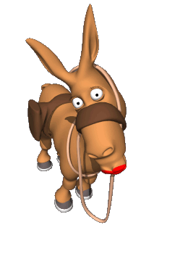
Ezért jár egy puszi Melinda nénitől! ☺

